Slide 1
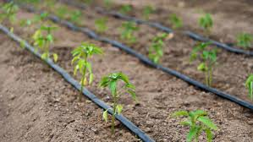
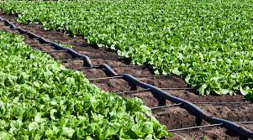
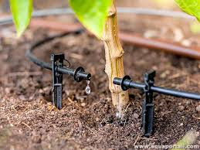
Systeme de l'Irrigation Et Intelligence Artificielle
THE CODE MASTERS

Slide 2
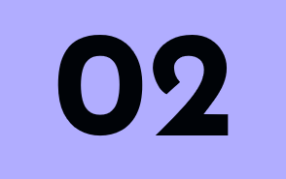
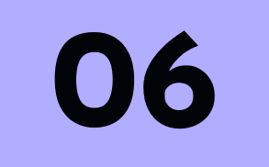
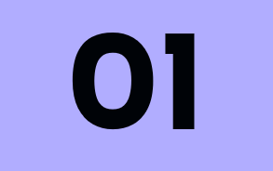
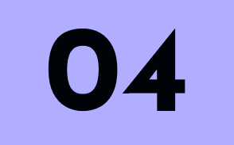
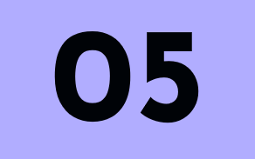
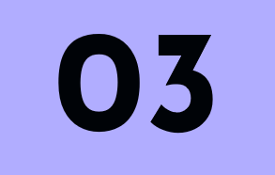
Plan de Présentation
Introduction
Statistiques
Plantes importantes
Pertes
Solutions et couts
Conclusion

Slide 3
Introduction

Slide 4
Statistique
Le taux d’agriculteur qui utilise la méthode du goutte a goutte est de: 12%
Les pertes dut aux fuites dans le système d’irrigation sur le rendement est de: 20% a 30%
Les fuites causent une perte de 50% d’eau

Slide 5
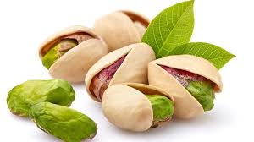
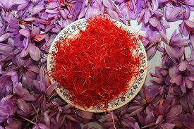
Quelques plantes
Pistache
Prix :34DH/Kg
Safran
Prix:35DH/Kg
C'est une plante d'une importance considérable.

Slide 6
Pour le safran, une fuite résulte a une perte de entre 50 et 100Kg .
Pour le pistache, une fuite résulte a une perte de 200Kg

Slide 7
Présentation de la Solution d'Intelligence Artificielle
Capteurs Intelligents
Algorithmes d'Apprentissage
Précision et Rapidité

Slide 8

Cout
Pour ce projet on utilise:
50 capteurs de pression
10 capteurs de débits
100 capteurs de son
Ce qui coutera un total de 80000DH

Slide 9
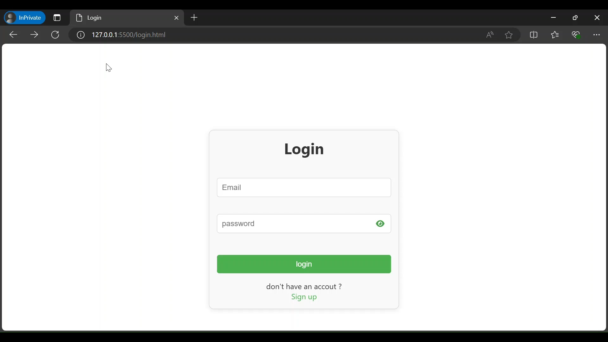

Slide 10
Merci!

